Slide 1
Приложение к уроку
по теме «Постоянный ток»
Этап
«Повторение ранее пройденного, актуализация знаний »

Slide 2
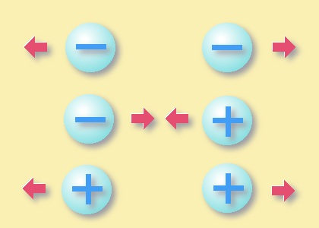
Какие виды зарядов существуют ?

Slide 3
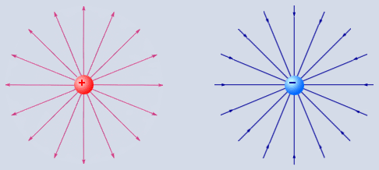
Что существует вокруг заряженного тела ?

Slide 4
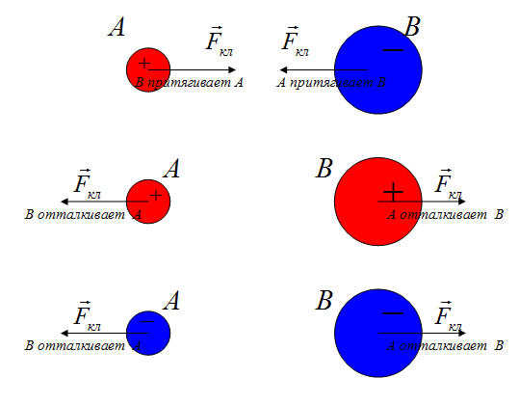
.Какая сила называется электрической ?

Slide 5
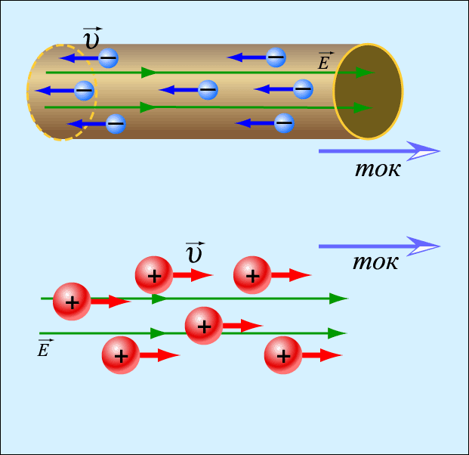
Как заставить двигаться электрический заряд ?

Slide 6
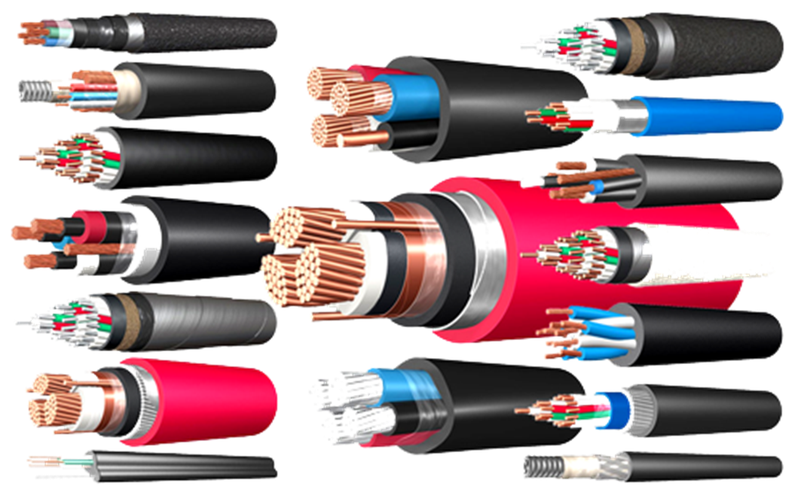
Какие тела называют проводниками ?

Slide 7
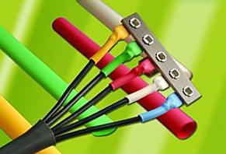
Какие тела называют изоляторами?

Slide 8
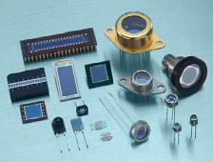
Какие тела называют полупроводниками?

